Slide 1



TERE TULEMAST
PÕLTSAMAA ÜHISGÜMNAASIUMISSE

Slide 2
PÕLTSAMAA ÜHISGÜMNAASIUM
PÕLTSAMAA ÕPPEKOHT 1.-12. KLASS
LILLE KOOLIMAJA 1.-5. KLASS
VESKI KOOLIMAJA 6.-12. KLASS
ADAVERE ÕPPEKOHT 1.-9. KLASS
LUSTIVERE ÕPPEKOHT 1.-9. KLASS, TULEVIKUS 1.-6. KLASS
AIDU ÕPPEKOHT 1.-4. KLASS, AL 2022/2023 KLASSE EI AVATA

Slide 3
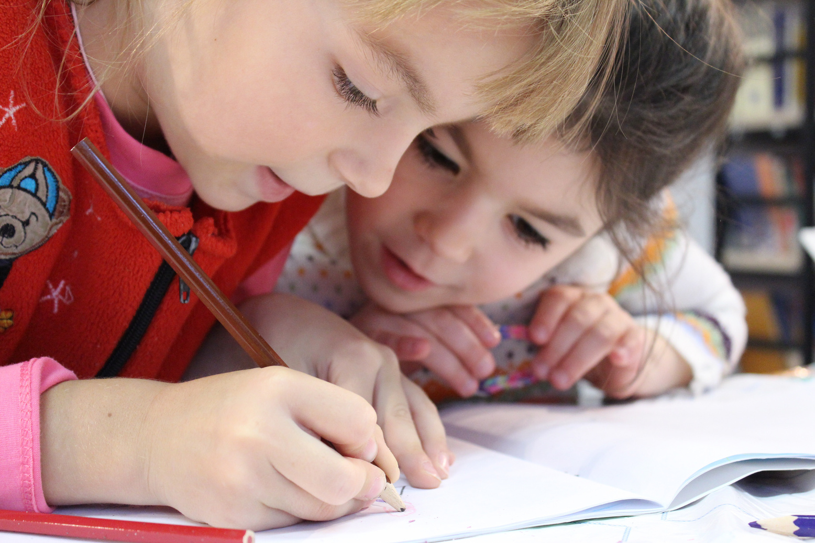
1. KLASSID 2022/2023 AASTAL
3 KLASSI: 1A, 1B, 1C
61 AVALDUST
KLASSID KOMPLEKTEERITAKSE 30. APRILLIKS, LAPSEVANEMAT TEAVITATAKSE SELLEST
5 TÖÖPÄEVA JOOKSUL AVALDUSEL MÄRGITUD E-POSTILE

Slide 4
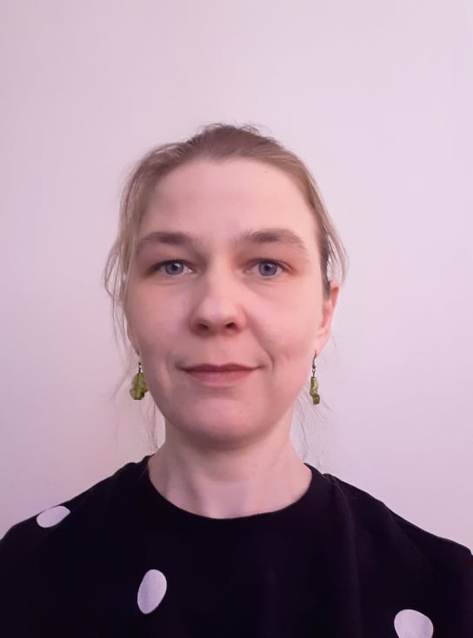
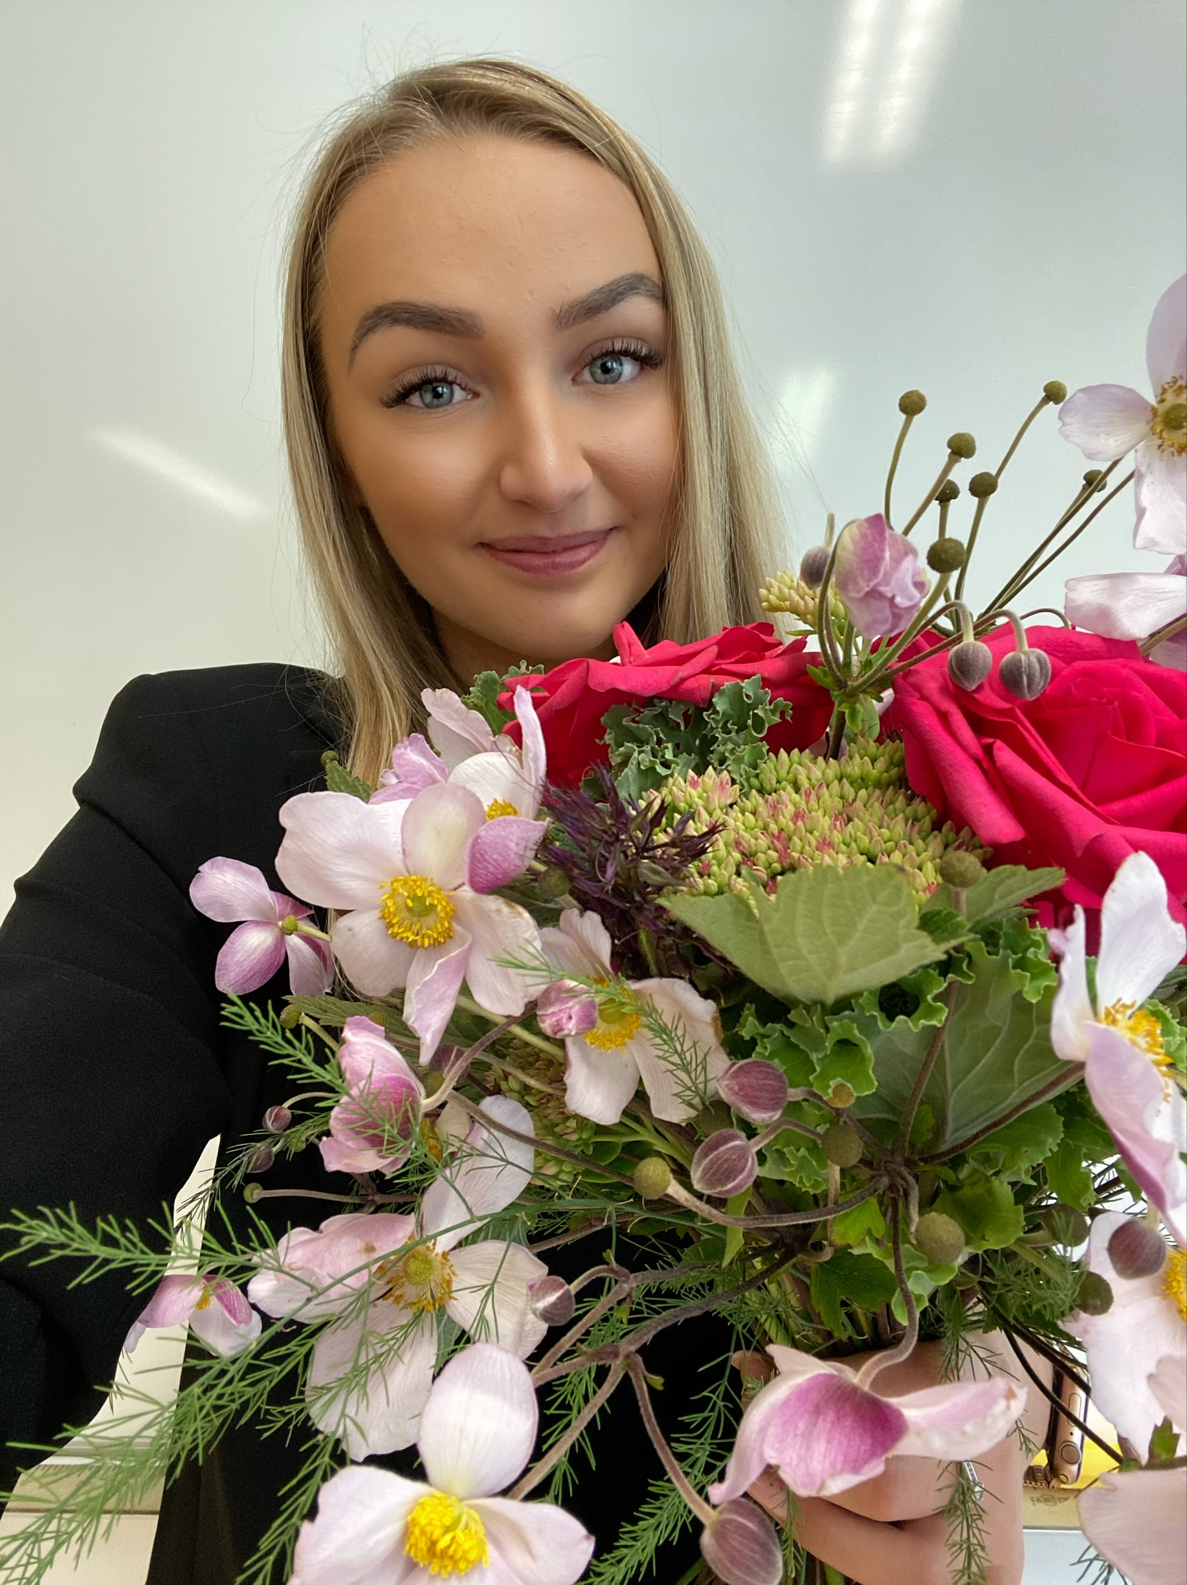
1. KLASSI ÕPETAJAD
2022/2023 ÕPPEAASTAL
NELE GELLERT
JESSICA JÄRVELT
KONKURSS KUNI 1. MAI

Slide 5

1. KLASSI ÕPILASE KOOLIPÄEV
8.30 - 12.15
ENAMASTI 4 TUNDI PÄEVAS
ÜHEL PÄEVAL 5. TUNDI KOOS KLASSIJUHATAJATUNNIGA,
KOOLIPÄEV KUNI KELLA 13.25-NI.
12.30 – 16.45 PIKAPÄEVARÜHM
14.30 PIKAPÄEVARÜHMA EINE

Slide 6
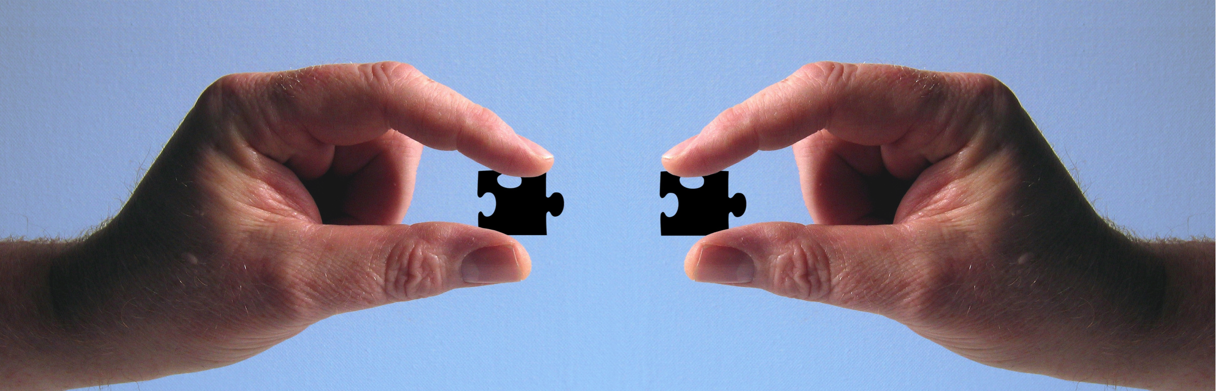
MEIE VÕRGUSTIK
ÕPPEJUHT
KAIJA KITS
TEL. 53051142
TUGITEENUSTE JUHT
KAIRE KAMPUS
TEL. 5037949
SOTSIAALPEDAGOOG
LINDA LÄÄTS
TEL. 5885735
KOOLIPSÜHHOLOOGID
KARMEN MAIKALU JA KERTU ÜTT
TEL. 53331912 TEL. 53585407

Slide 7
KOOLI ERIPÄRA
ETTEVÕTLIK KOOL:
ETTEVÕTLUSMOODUL 1.-9. KLASSINI
“JA 7 SAMMU” PROGRAMM
ÜLDÕPETUS JA SÕNALINE HINDAMINE 1.-3. KLASSINI
INGLISE KEEL ALATES 1. KLASSIST
ÕUEVAHETUND

Slide 8
LILLE KOOLIMAJA TULEVIK
LILLE KOOLIMAJAS ALGAVAD HOONE ENERGIATÕHUSUSE TÕSTMISEKS VAJALIKUD RENOVEERIMISTÖÖD (VENTILATSIOON JA MUUD TEHNOSÜSTEEMID)
1.-5. KLASSI KOLIB ASENDUSPINNALE LASTEAED TÕRUKESE ÕPPEHOONESSE
REMONT KESTAB VÄHEMALT ÜHE ÕPPEAASTA

Slide 9

“MÄNGIME KOOLI”
SUVINE PÄEVALAAGER 1. KLASSI TULIJATELE
22.-24. AUGUST
VABATAHTLIK, 30 KOHTA
KORRALDAB PÕLTSAMAA
ÜHISGÜMNAASIUM KOOSTÖÖS
MTÜ KOGEMISE RADA

Slide 10

JÄRGMISED KOHTUMISED:
24. MAI KELL 17.30
LOGOPEED JA KOOLIPSÜHHOLOOG
AUGUST 2022
TUTVUMINE KLASSIRUUMI JA ÕPETAJAGA

